Slide 1
CheapDeal
Equipo:
Alberto Espejo Labao, Programador.
Ionut Turcu, Programador.
Javier Ramírez Aragón, Jefe programador.
Manuel Jurado , Pruebas y testeo.
Maria Belén Verdugo, Pruebas y testeo.
Miguel Ríos Calle , Pruebas y testeo.

Slide 2
Contenidos recomendados
Introducción – El problema
El equipo y el trabajo en equipo
La solución
Actividades de Ing. Sw
  Requisitos
  Arquitectura
  Patrones/Principios
  Pruebas
Desarrollo/Despliegue
Estrategias y herramientas
Modelo de Implementación (qué es y qué no es real)
Despliegue
Resultados
Conclusiones

Slide 3
Introducción – El problema
Nuestra aplicación consiste en un sistema de basado en la ubicación de comercios cercanos con ofertas y productos disponibles, para ello implementa un buscador de productos cercanos a la localización del cliente.
2017-2018

Slide 4
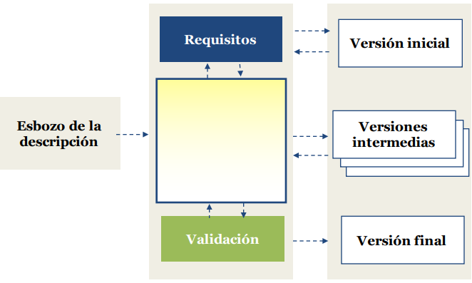
Equipo y trabajo en equipo
Para la organización hemos decidido tomar una estrategia de desarrollo incremental. Hemos separado el grupo en dos. 3 personas se han dedicado al código y otras 3 personas se han dedicado a las pruebas.

Slide 5

Solucion
Hemos diseñado un programa muy intuitivo. El programa permite al cliente una búsqueda de ofertas de un producto concreto. Se le mostrarán las ofertas de este producto por orden de proximidad.
2017-2018

Slide 6
Actividades de Ing. Software
Requisitos principales:
Los principales requisitos de nuestro programa son los siguientes:
-Permite el registro de una empresa y cliente.
-Los clientes tienen la capacidad de buscar un producto en concreto.
-Los productos deben aparecer ordenados por proximidad.
-Las empresas pueden registrar una oferta de un producto.
-La respuesta del sistema debe ser en tiempo real.
- Los administradores se encargarán del mal uso de la aplicación.
2017-2018

Slide 7
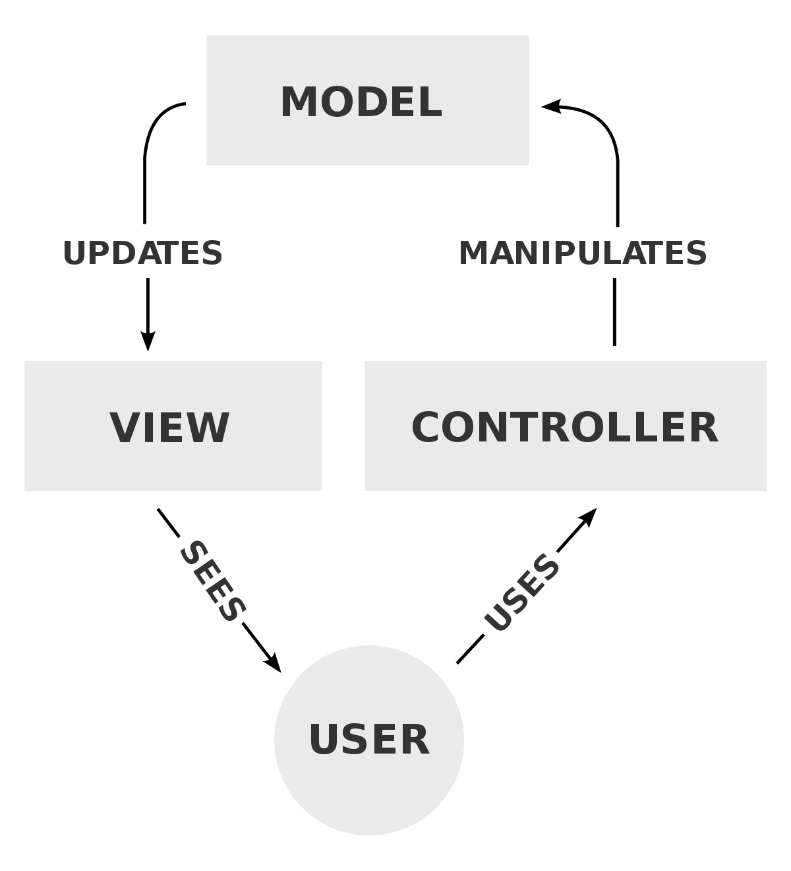
Arquitetura
La arquitectura del sistema es muy básica. El funcionamiento de la aplicación es basicamente un modelo cliente-servidor. El código está distribuido de forma modelo-vista-controlador.

Slide 8
Principios
Hemos seguido varios principios como el de Responsabilidad propia.
En cuanto a la interfaz hemos seguido el principio de segregación de interfaces.

Slide 9
Pruebas
En la parte de pruebas de jUnit, para la verificación de las pruebas hemos utilizado la implementación de los distintos asserts, mayoritariamente el assertNotNull y assertNull.
En la parte de pruebas de Mockito, la característica principal es la comprobación, que se realiza con el verify.
2017-2018

Slide 10

Predesarrollo
Para los requisitos y la preparación de la aplicación, los diagramas de uso, diagrama de clases, así como los métodos de uso de la aplicación hemos empleado el software MagicDraw.

Slide 11
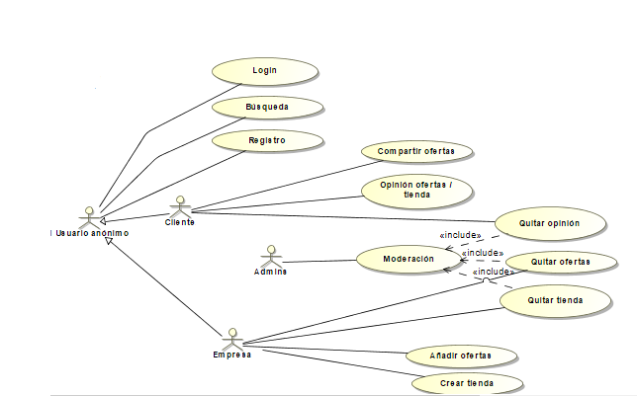
Diagrama de casos de usos

Slide 12

Desarrollo
Hemos desarrollado una aplicación en Java utilizando como entorno de desarrollo Eclipse, para las pruebas hemos utilizado Junit y Mockito.

Slide 13
Clases principales
-Cliente: Guarda datos como el usuario, contraseña, opiniones, etc...
-Oferta: Tiene el id de cada oferta, el descuento y el descuento entre otras cosas.

Slide 14
Clases principales
-Tienda: En esta clase se almacena una colección de Ofertas. Tiene un id que se incrementa cada vez que se crea una tienda.
-Ordenación: Esta clase se encarga de ejecutar el algoritmo de ordenacion de las ofertas por proximidad.

Slide 15
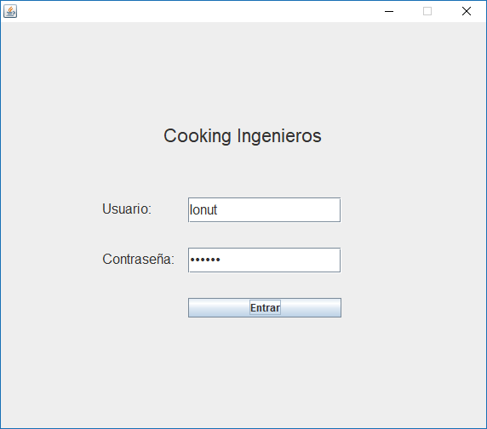
Resultado
El resultado ha sido bastante satisfactorio. Hemos conseguido crear una aplicación bastante útil, donde el principal problema era el ahorro y la economía. Aquí un pequeño ejemplo de la interfaz:

Slide 16
Conclusiones
Hoy en dia es dificil estar al tanto de todas las ofertas, y más de las ofertas cercanas a ti. Esta aplicación podría facilitar mucho la búsqueda de lo que deseas de la forma mas rápida posible.
El trabajo que hemos realizado ha sido óptimo para las condiciones que hemos tenido. Finalmente hemos conseguido acercarnos al objetivo que esperbamos.
2017-2018

Slide 17
2017-2018

Slide 18
2017-2018

Slide 19
2017-2018

Slide 20
2017-2018

Slide 21
2017-2018

Slide 22
2017-2018

